Slide 1
Sistema FALTAS
Faltas del ALumnado con
Tecnología AS608

Slide 2
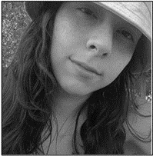
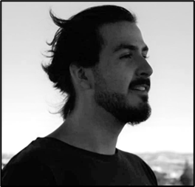

Equipo
Diseño de Sistemas Interactivos
María
Pablo
Blanco Sánchez-Mohíno
Velasco Crespo
Jose Alberto
Seco Sánchez-Camacho

Slide 3
01
Motivación
Para desarrollar la aplicación

Slide 4



Slide 5
02
Estado del Arte
Control de absentismo

Slide 6
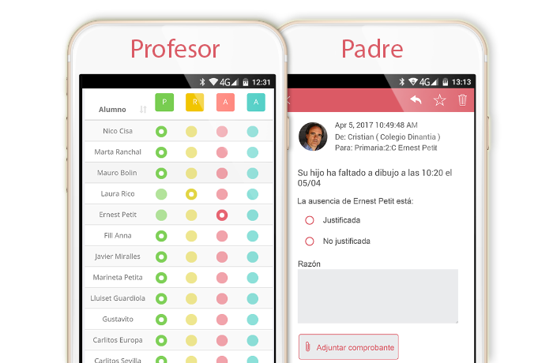
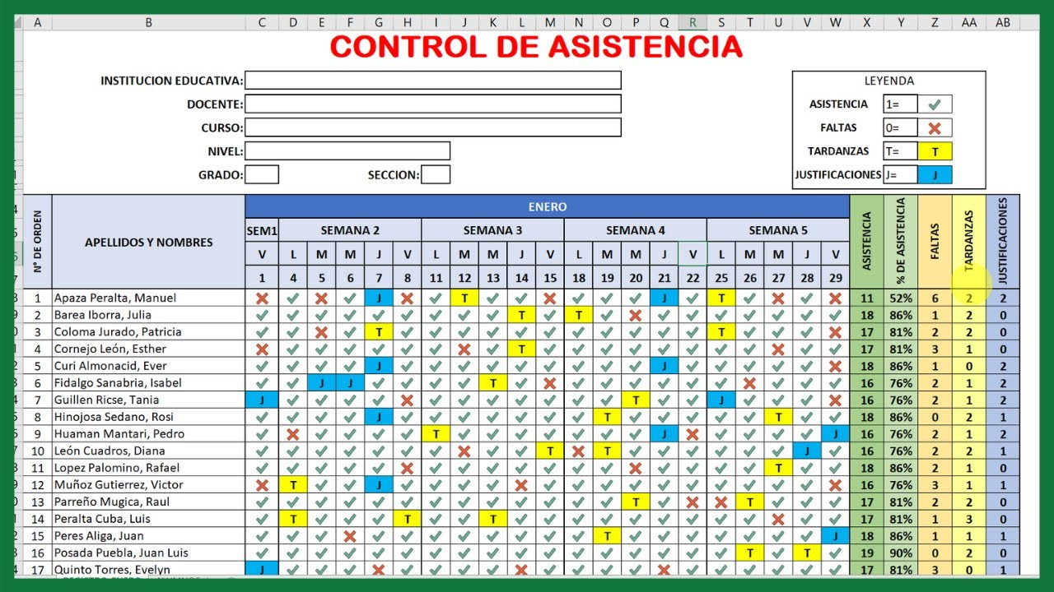

Control tradicional

Slide 7
03
Tecnología
Utilizada

Slide 8
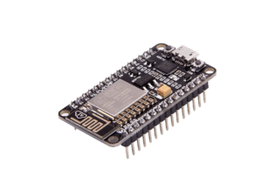
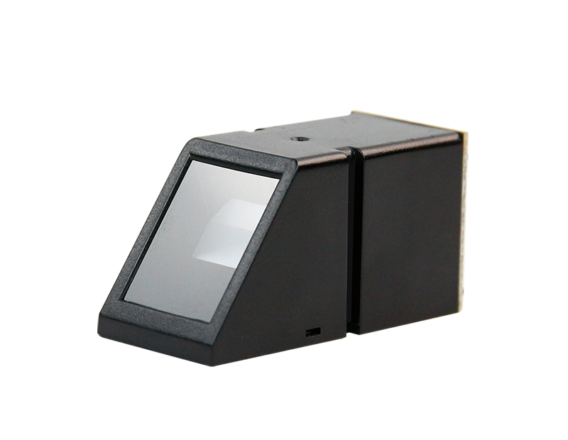
Hardware
ESP32
AS608

Slide 9



Software
FPM
HardwareSerial
Wifi
WifiMulti
HTTPClient
datetime
mysql.connector
time
json

Slide 10







Software

Slide 11
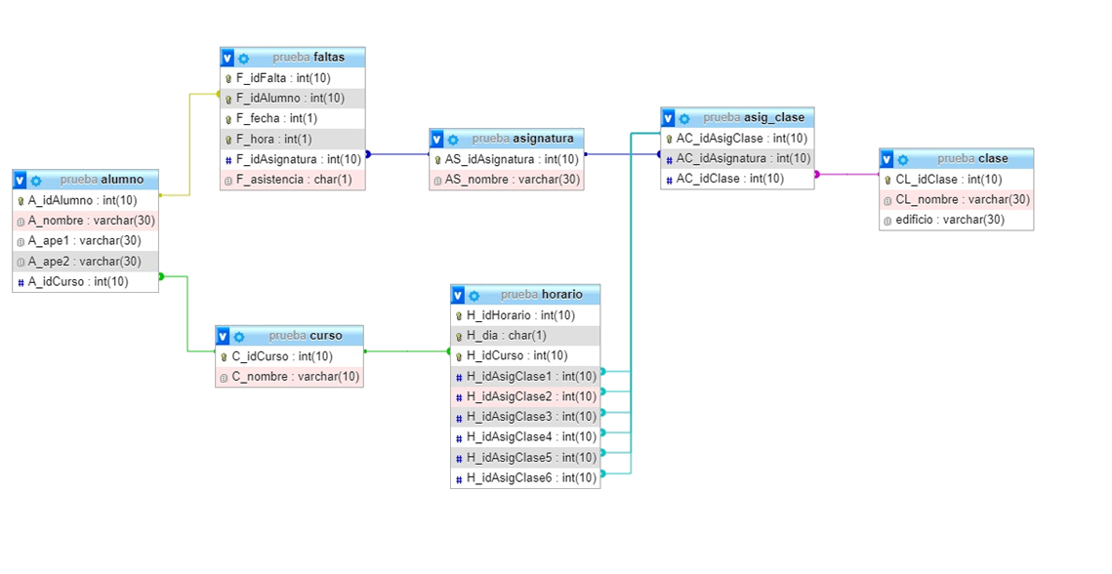
Software

Slide 12
04
Manual de Usuario

Slide 13
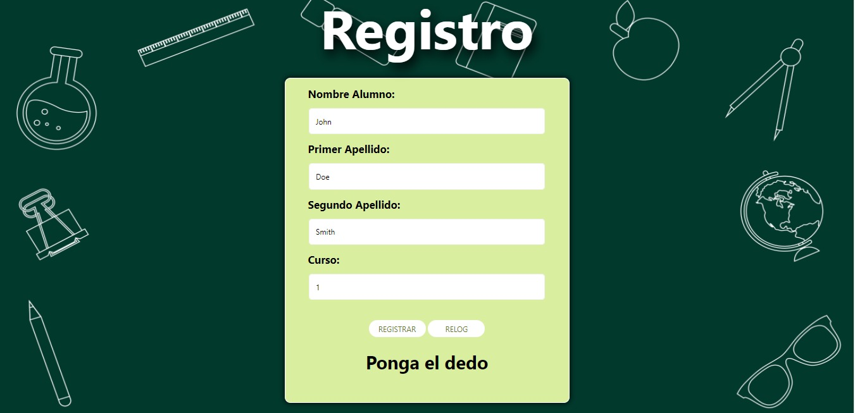
Registrar

Slide 14

Registrar

Slide 15
Registrar

Slide 16
Registrar

Slide 17

Registrar

Slide 18

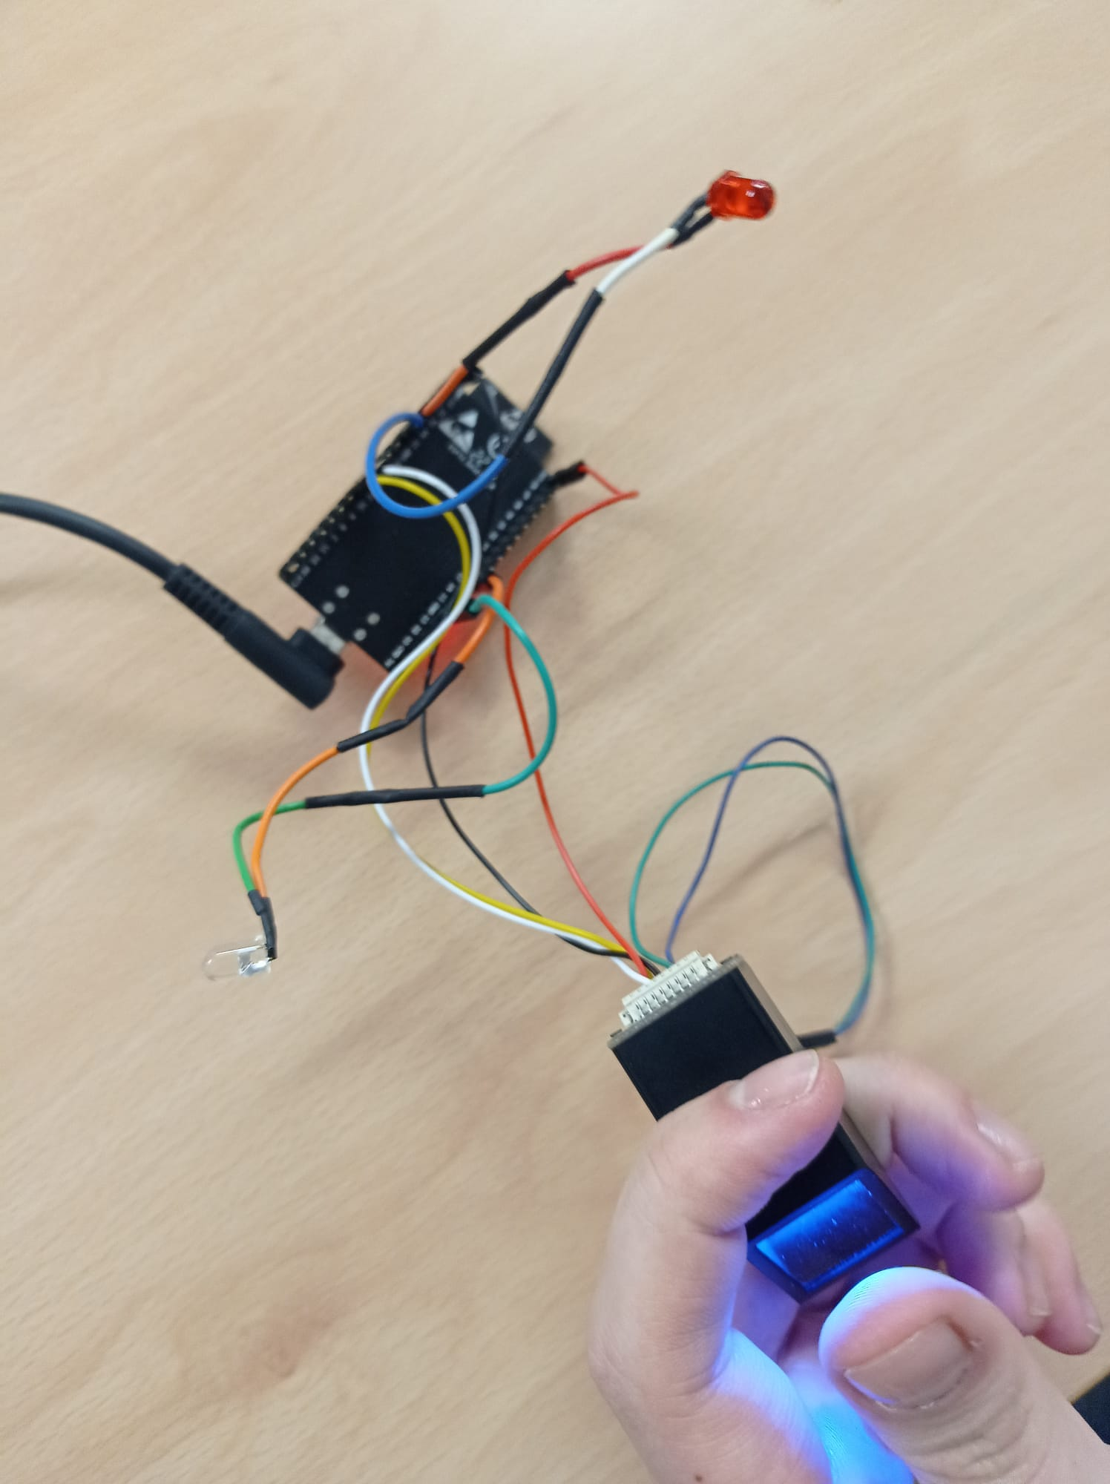
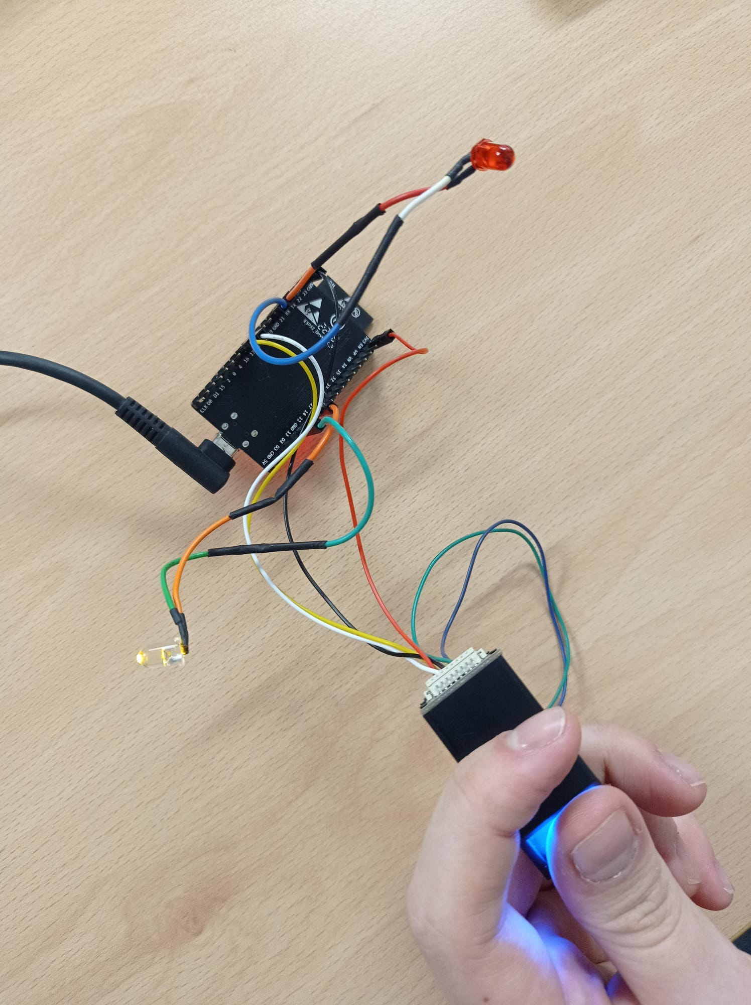
Autenticar

Slide 19

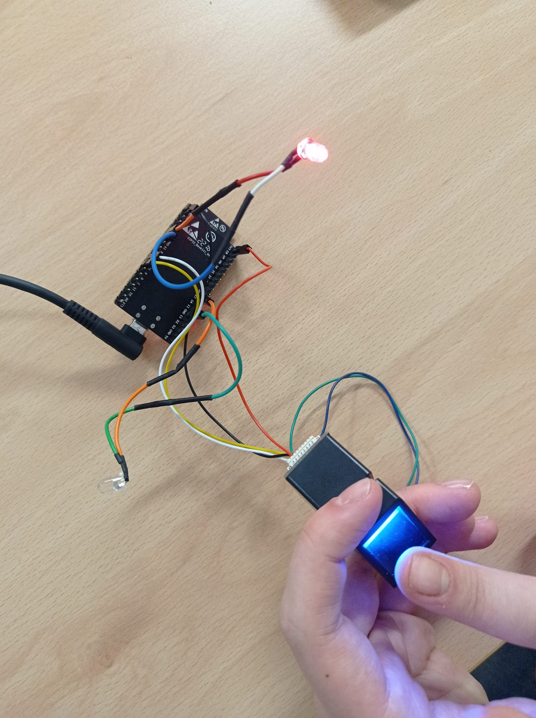
Autenticar

Slide 20
05
Problemas
Y su resolución

Slide 21

Problema
GET
String → [ ]

Slide 22


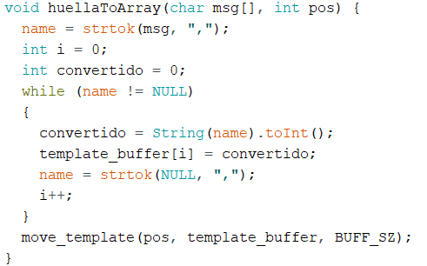

Solución
Parser method
WiFi.h
WiFiMulti.h

Slide 23






Problema

Slide 24

Solución
FPM

Slide 25

06
¡Demo!

Slide 26

¡Gracias!
¿Alguna pregunta?
No te
Pincha aquí para acceder al proyecto

